Slide 1
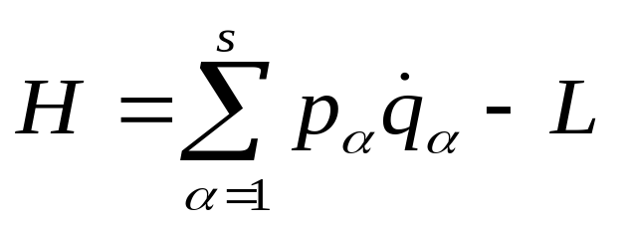
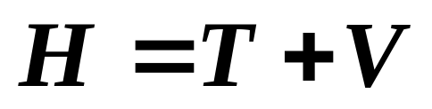
一、正则共轭坐标
对于自由度为s的力学体系, 将s个广义坐标q_{α}和s个广义动量p_{α}作为独立变量, 用来描述力学体系的状态, 这s对广义坐标q_{α}和广义动量p_{α}就称正则共轭坐标.
二、哈密顿函数
哈密顿函数定义:
对于能量守恒体系:
H函数是这2s个广义坐标和广义动量和时间t的函数, 它是力学体系的特性函数。

Slide 2
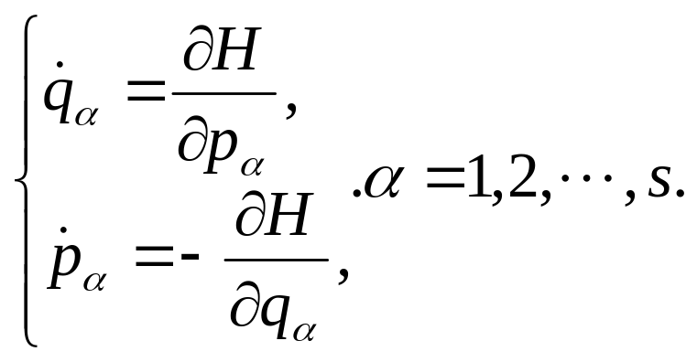
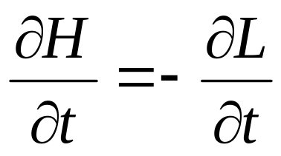
三、哈密顿正则方程

Slide 3
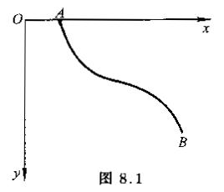
§8.3 变分问题的欧拉方程
1. 数学上的变分法
(1) 最速落径问题
如图8.l所示,
在铅直平面内所有连接两个定点A和B的曲线中, 找出一条曲线来, 使初速度为零的质点, 在重力的作用下, 自A点沿它无摩擦地下滑时, 以最短时间到达B点.
为解决最速落径问题而发展起来数学上的变分法.
这是个求极值的问题−泛函极值问题.

Slide 4



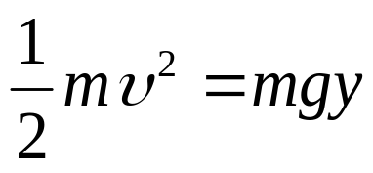
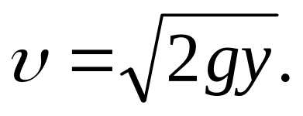
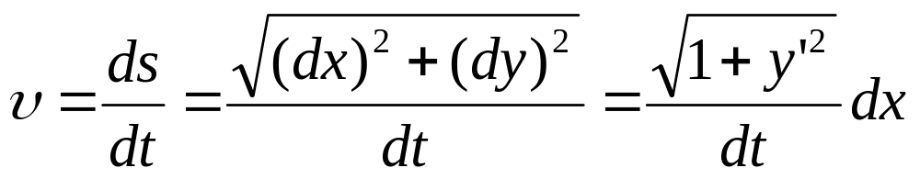
什么叫泛函呢?
如果y(x)是x的函数, 那么J[y(x)]就称为函数y(x)的泛函数, 简称泛函.
考虑有一质点自A沿任一光滑曲线y(x)自由滑下的情况.
速度v与坐标y之间的关系是:

Slide 5
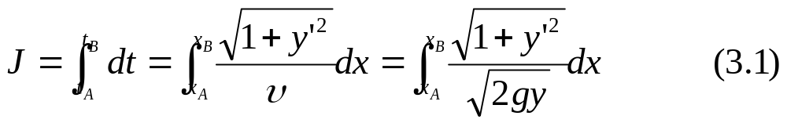
因此, 质点自A沿曲线y(x)自由滑下到B点所需的时间是:
当积分的上下限固定时, J的值和函数y(x)有关. 现在问题是: y(x)取什么函数时, J取极小值. 这是求泛函的极值问题.
J是函数的函数，称为泛函，表示为J[y(x)].
泛函J[y(x)]取极值的条件为δJ=0, 算符δ称为变分记号.

Slide 6


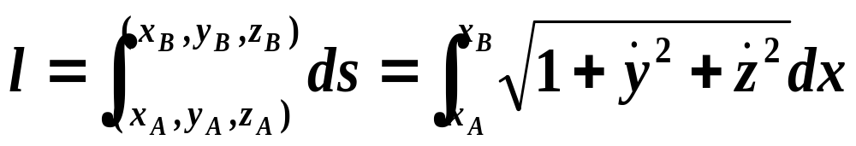
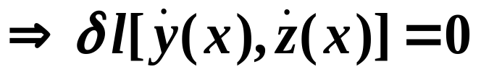
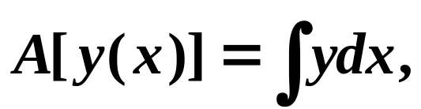
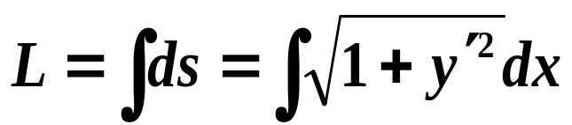
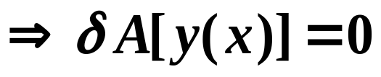
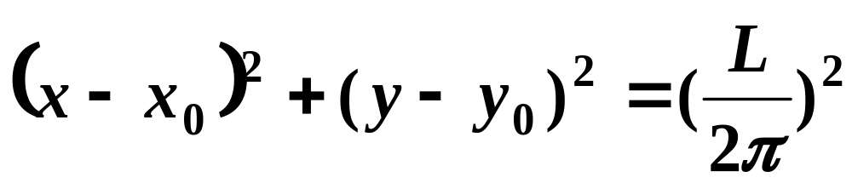
(2) 短程线问题：求曲面
上给定两点
间长度最
短的曲线.
即 ：
取极小值问题
费马原理指出：实际光线是时间最短的光线.
(3) 等周问题：定长封闭线所围面积最大时, 封闭线的形状 .
(英国王奖励受勋的人：在指定时间内, 用一条犁沟所能圈进的全部土地)
取极大
结论：
→ 圆

Slide 7
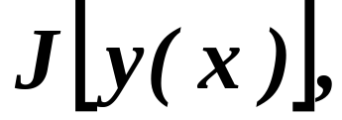
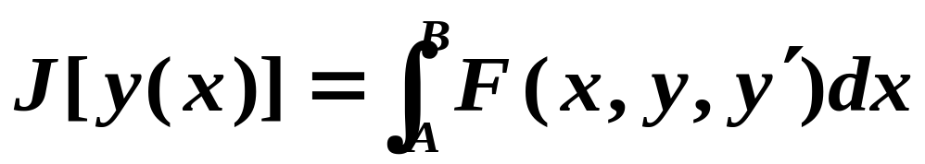
(4) 泛函的性质：
泛函：其值由数个函数的选取而确定.
即：函数的函数
（随自变函数而变的函数 ）
i. 泛函J[y(x)]的变化是由函数y(x)本身的变化（即从x_{A}到x_{B}的不同曲线）所引起的。
ii. 泛函的值即不取决于某一个 x值 ，也不取决于某一个y值，而是取决于整个集合C中y与x的函数关系。
iii. 泛函通常以积分的形式出现：
称为泛函的核

Slide 8
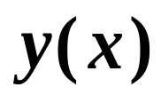

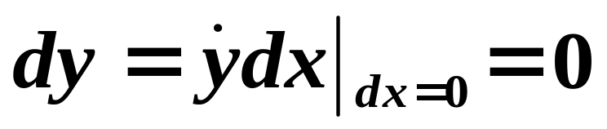




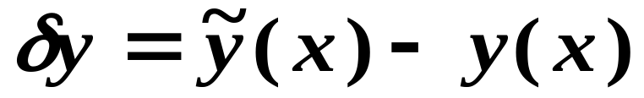


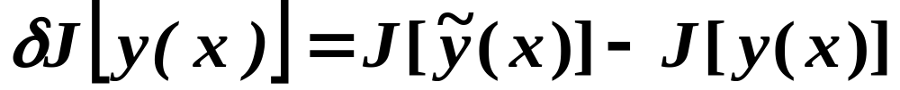

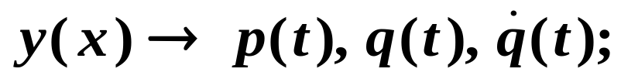

2. 变分和变分运算 （变分法是专门研究泛函数极值问题的）
（1）微分：自变量改变引起
的变化.
（2）变分：自变量不变化时函数自身的变化
泛函的变分：
力学中：
等力学量.

Slide 9


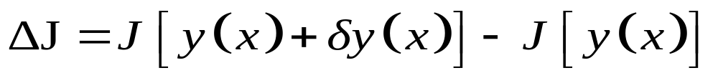
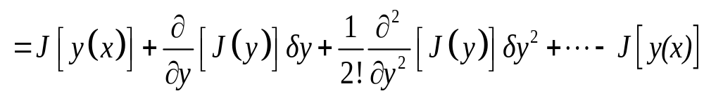

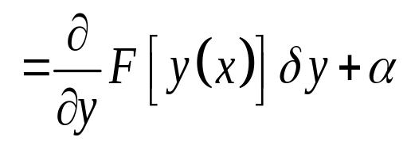
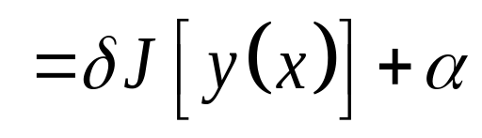

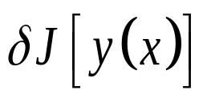
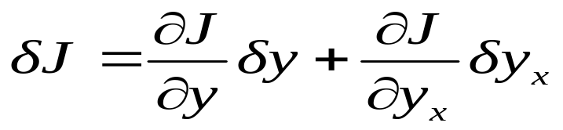
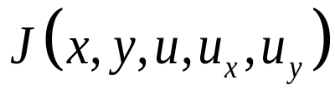
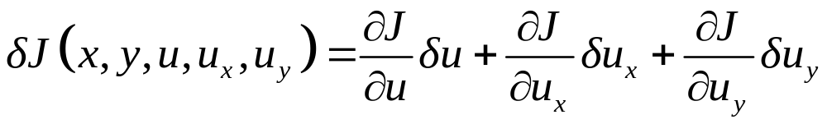
泛函自变量的增量为 ，对应泛函的增量可表示为：
为高阶小量。
是泛函增量的线性主部，称为泛函 J[y(x)] 的变分。
J= J( x, y, y_{x} )时，则有
对二维函数 则

Slide 10
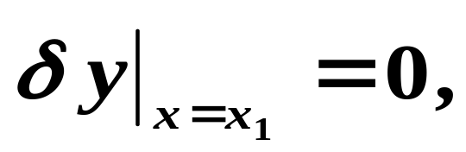
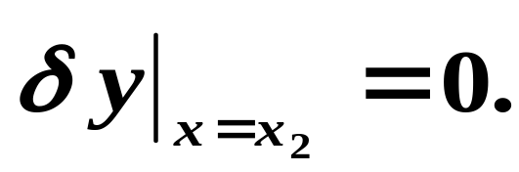


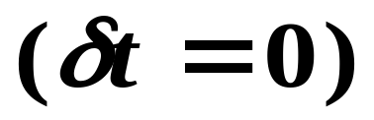

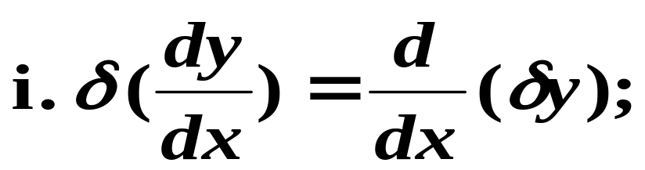
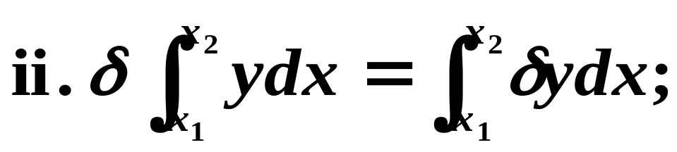

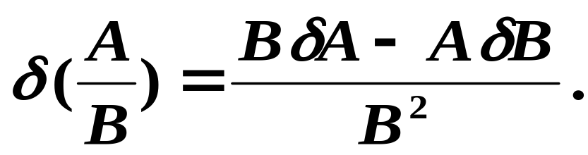
（3）不动边界问题：
在
端点上有：
时，力学中称为 固定端点的等时变分
性质：
iii. 四则运算、求导法则 → 与微分相同
如：

Slide 11
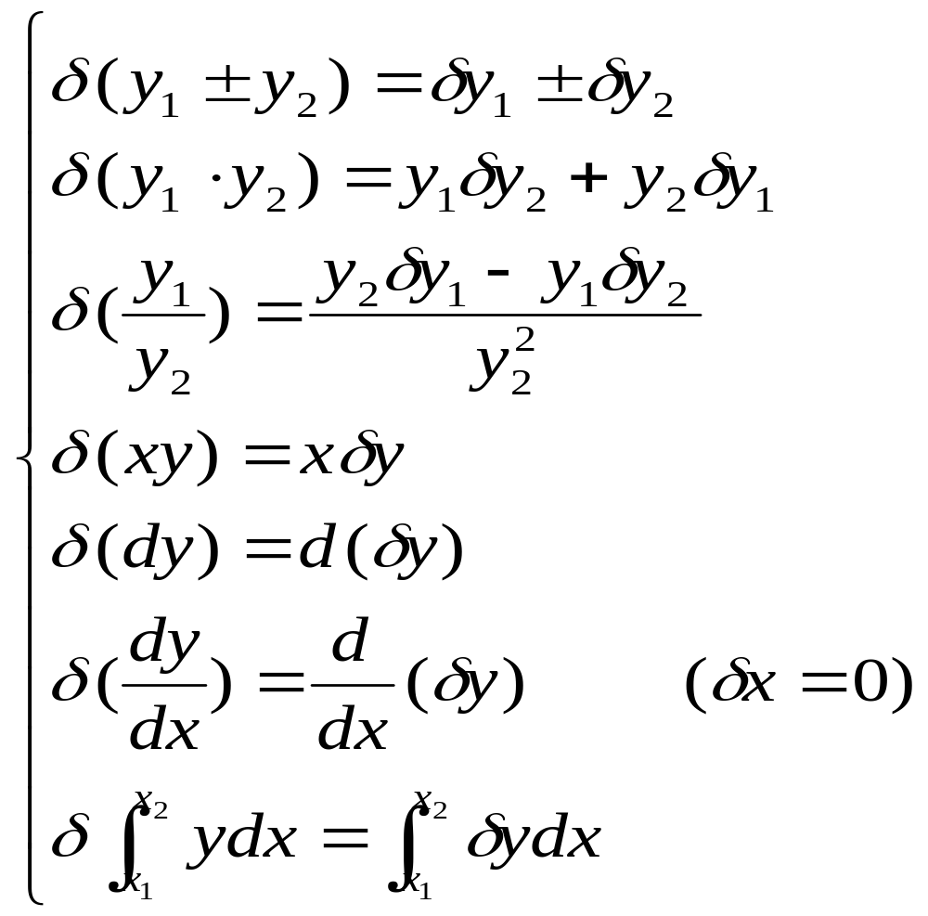
i.变分运算法则和微分运算法则相似：

Slide 12
ii.变分与微分的异同
变分算符δ和微分算符d的运算不同点是:
泛函的变分δJ所讨论的是由于函数y(x)的改变所引起的改变, 并不考虑自变量x的改变所引起的改变;
而微分则是讨论由于自变量x的改变所引起的改变.
因此, 变分算符和微分算符对自变量x的作用是不一样的: δx=0而dx≠0, 除此之外可以认为两者的运算是一样的.

Slide 13
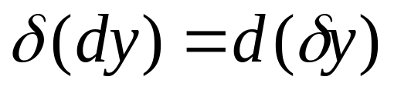
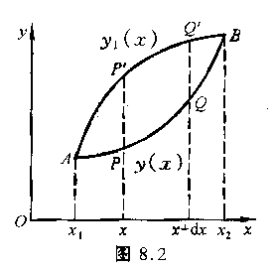
iii.δ和d的运算次序可以交换.
A. P点的坐标是(x, y).
B. P→Q.
从P点到Q点函数 y(x)没有改变, 自变量则从 x 变为 x+dx, 因此, Q点的坐标是 (x+dx, y+dy).
C. P→P’.
两点的x坐标相同, 但P’点和P点是在两条不同的函数曲线上, 所以从P点到P’点是由于函数从y变为y+δy所引起的, 自变量没有改变,因此P’点的坐标应为(x, y+δy).

Slide 14

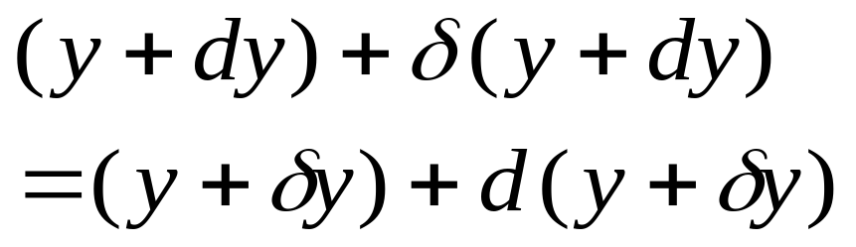
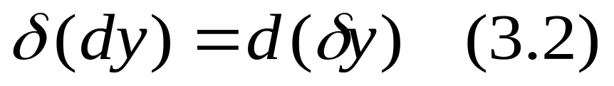
D. Q’点的坐标: 既可以从Q点变更过去, 也可以从P’点变更过去.
Q→Q’是变分, Q’点的横坐标为x+dx, 纵坐标应为(y+dy)+δ(y+dy).
P’→Q’是微分, Q’点的横坐标为x+dx, 纵坐标应为(y+δy)+d(y+δy).
两种表示式应相等:

Slide 15
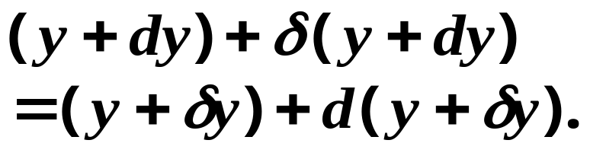

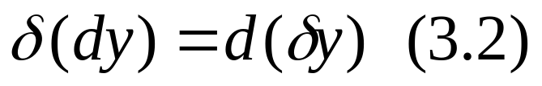
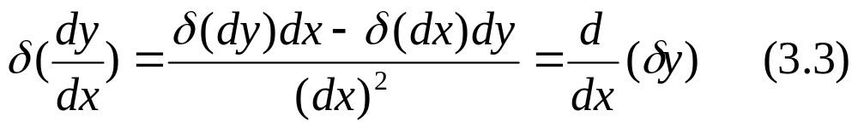
(3.2)式表明:δ和d的运算次序可以交换.
由(3.2)还可证明:
δ和d/dx也是可以交换的.

Slide 16
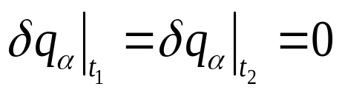


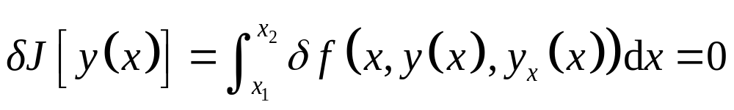
(4) 变分学的主要任务：研究在各种不同边界和约束条件下各种泛函取极值的必要条件和充分条件。
本节主要介绍：边界固定条件下泛函取极值的必要条件.
即:
时
（5） 极值函数：
使泛函 J[y(x)] 达到极值的 y₀(x) 称为J[y(x)] 的极值函数。
可以证明，泛函达到极值的条件为泛函的变分等于0，即

Slide 17
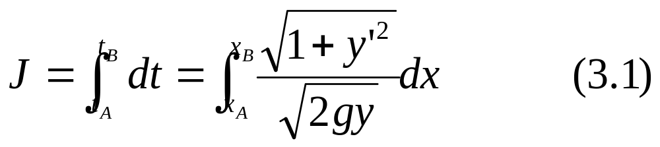
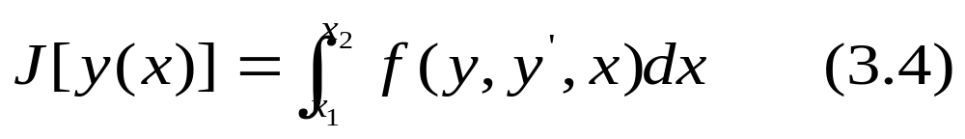
2. 泛函J[y(x)]取极值的条件
考虑到普遍性, 把(3.1)式改为
对上式求变分, 利用δx=0, 及δ与d/dx可以交换这两个性质得:

Slide 18
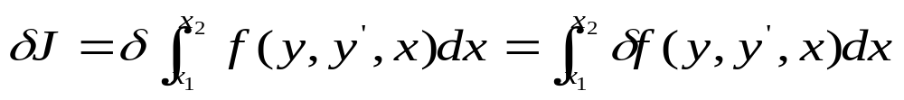
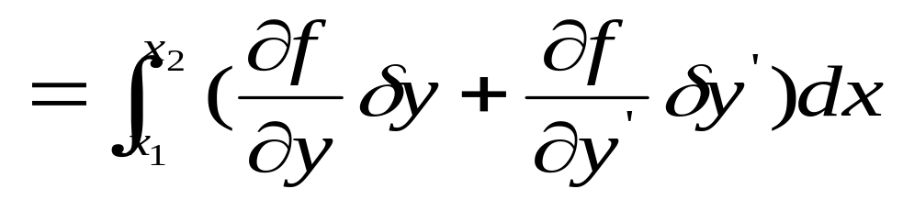


由于x₁和x₂对应固定的A、B两点: δy_{A}=δy_{B}=0, 因此上式第一项为零.

Slide 19



由δJ= 0的要求得:
由于δy的任意性, 要使上式成立, 必须
(3.5)
方程(3.5)称为欧拉方程, 是(3.4)式泛函取极值时函数y(x)必须满足的条件. 欧拉方程是1744年由欧拉建立的.

Slide 20




考虑一个特殊情况：
f不显含自变量x。
则欧拉方程有初积分

Slide 21

[例1] 求解最速落径问题.
解: 由(3.1)式
知最速落径的
它不显含x, 因此(3.6)式成立, 将(1)代入(3.6)式

Slide 22



将(1)代入(3.6)式，并化简得：
引入参数θ
将(3)代入(2)式得

Slide 23





积分得到
所以最速落径的参数方程为
这是一条旋轮线方程.

Slide 24

[例2] 两端固定的均匀重链在重力场中处于平衡状态时, 链的形状称为悬链线, 求悬链线方程.
为简单起见, 设链的两个固定悬点A和B在同一水平位置, 并取链的最低点的坐标为(0, a), 如图8.3所示.
解:

Slide 25






假定链的线密度为ρ,则体系的势能为
式中函数y(x)就是悬链线方程. (1)式表明体系的势能V是函数y(x)的泛函.保守体系处于平衡状态时势能取极值, δV=0,因此, 求悬链线方程归结为求势能的极值条件, 即解欧拉方程.
由(1)式得

Slide 26




f不显含自变量x, 因此将(2)代入(3.6)式
得
化简后得
由此得
积分得
即图8.3所示悬链线方程. (4)式中常数C正好是悬链线最低点的纵坐标a.

Slide 27
第八章 习题
1, 2, 6, 8, 10, 11

Slide 29

三、变分问题的欧拉方程
泛函取极值的条件：
由此可得欧拉方程
f不显含自变量x

Slide 30
若(3.4)式中f不显含自变量x,
则欧拉方程有初积分

